Slide 1
RNN

Slide 2
RNN (Recursive Neural Network)
- CNN, DNN에서는 각 입력, 출력이 독립적이라고 가정
→ Speech recognition 과 같은 작업에서는 부적합
→ 이전 입력값이 현재 출력값에 영향을 줄 수 있기 때문
→ Input sequence를 처리하기 위해 만들어진 NN

Slide 3
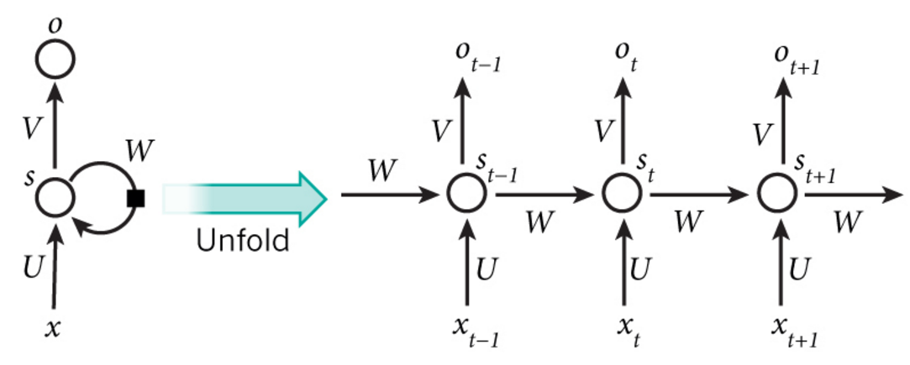
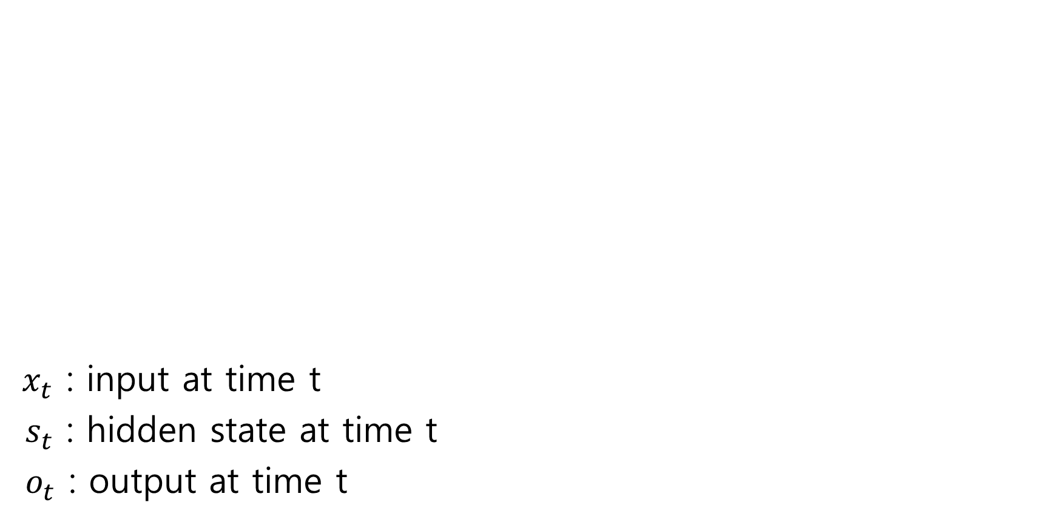
$x_{t}$ : input at time t
${ s}_{t}$ : hidden state at time t
${ o}_{t}$ : output at time t

Slide 4
RNN의 특징
- Hidden state 는 일종의 memory
→ past time step의 정보를 가지고 있음
- 모든 time step에 대해 같은 parameter U, V, W를 사용
→ 다른 NN에 비해 학습이 필요한 parameter 수가 적음

Slide 5
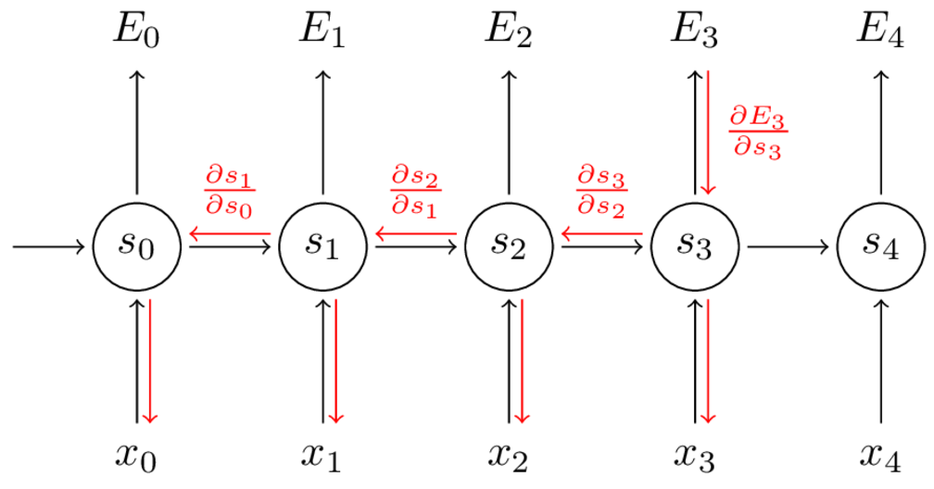

Vanishing Gradient
ex) error gradient at t=3
$\frac{∂E_{3}}{∂W}= \sum_{k=0}^{3}{\frac{∂E_{3}}{∂o_{3}}\frac{∂o_{3}}{∂s_{3}}\frac{∂s_{3}}{∂s_{k}}\frac{∂s_{k}}{∂W}}$
→ Gradient $≈$ 0

Slide 6
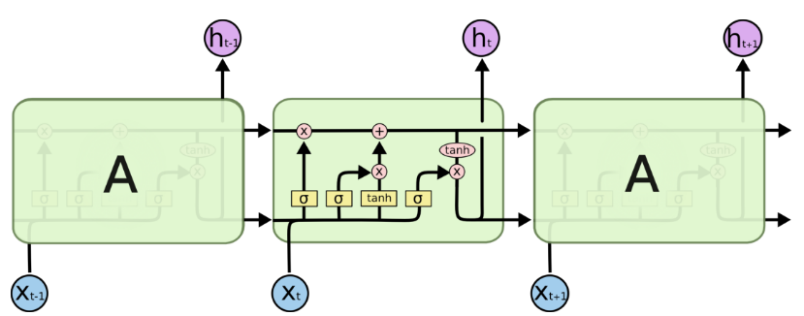
LSTM (Long Short Term Memory)

Slide 7
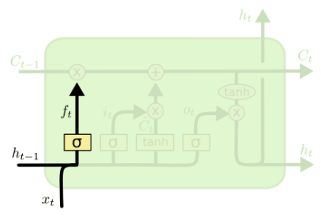

Forget gate
이전 time step에서 어떤 data를
가지고 갈지 결정
→ output of sigmoid (0,1)
→

Slide 8
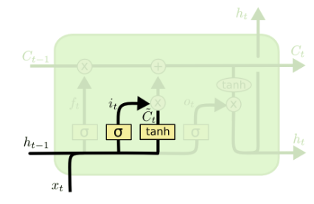
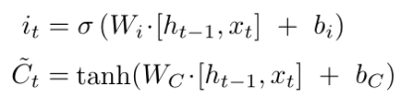
Input gate
현재 time step에서 어떤 data를
가지고 갈지 결정
→

Slide 9
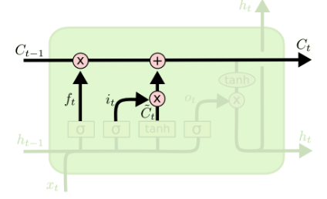

Update cell state
→

Slide 10
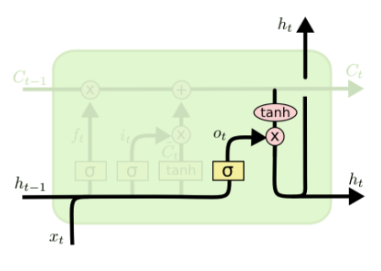


Output update
→ $h_{t}$ update

